Slide 1
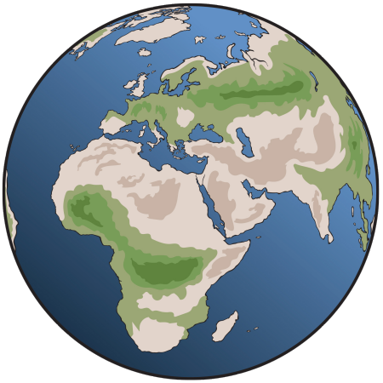
COĞRAFYA-9
cografyasever.com / 2021 @cgrfysvr

Slide 2
HARİTA BİLGİSİ
cografyasever.com / 9.1.6 / 2021 @cgrfysvr

Slide 3
HARİTA NEDİR?

Slide 4
Yeryüzünün tamamının ya da bir bölümünün kuş bakışı görünümünün belli bir oranda küçültülerek düzlem üzerine aktarılmasına harita denir. Harita bilimine kartografya denir.

Slide 5
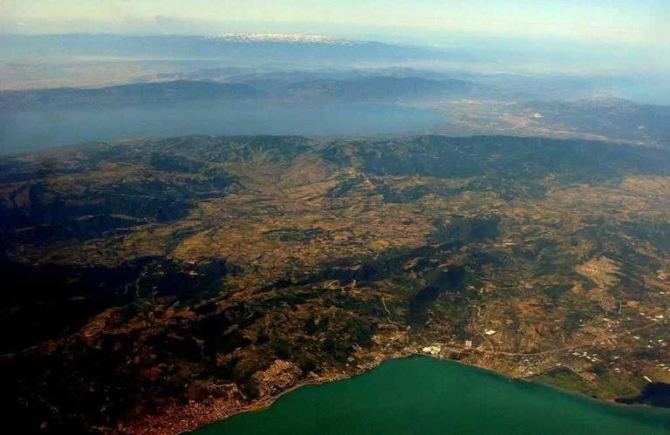
Uludağ
Gemlik Körfezi
İznik Gölü
Yalova

Slide 6
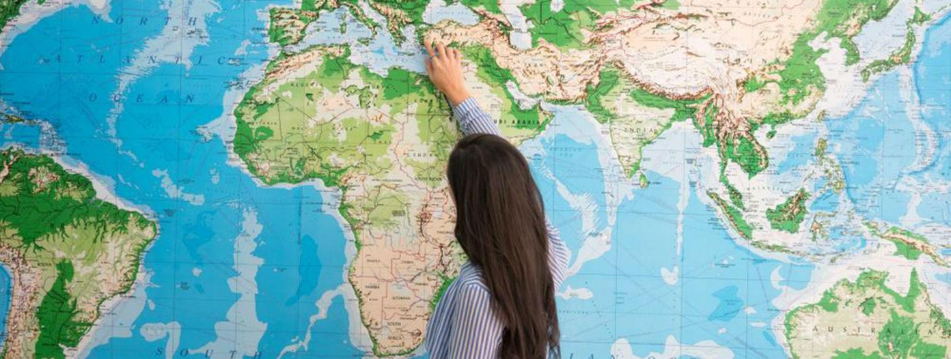

Slide 7
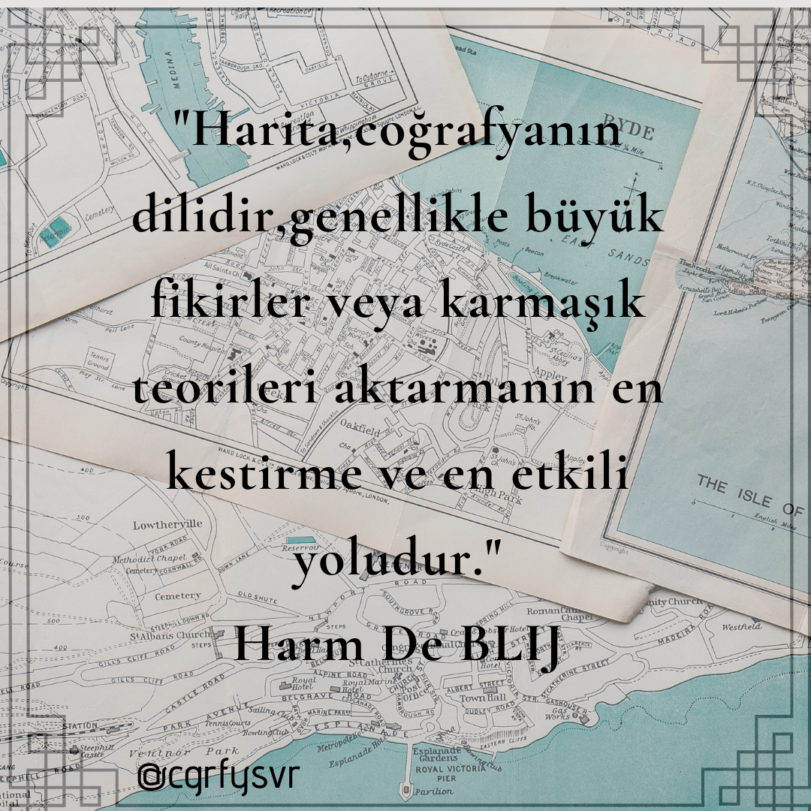

Slide 8
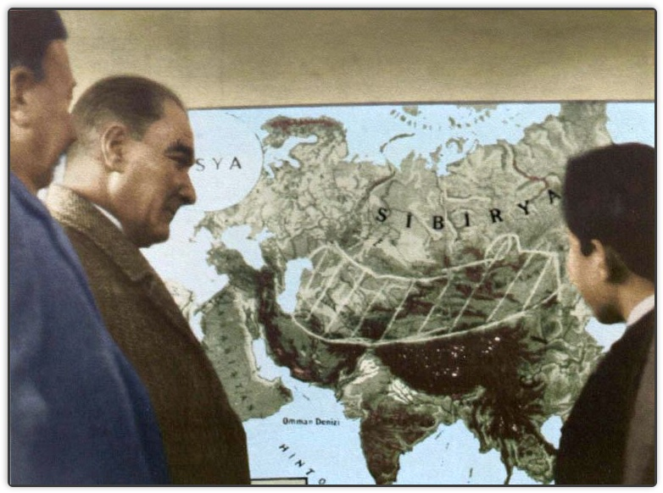

Slide 10
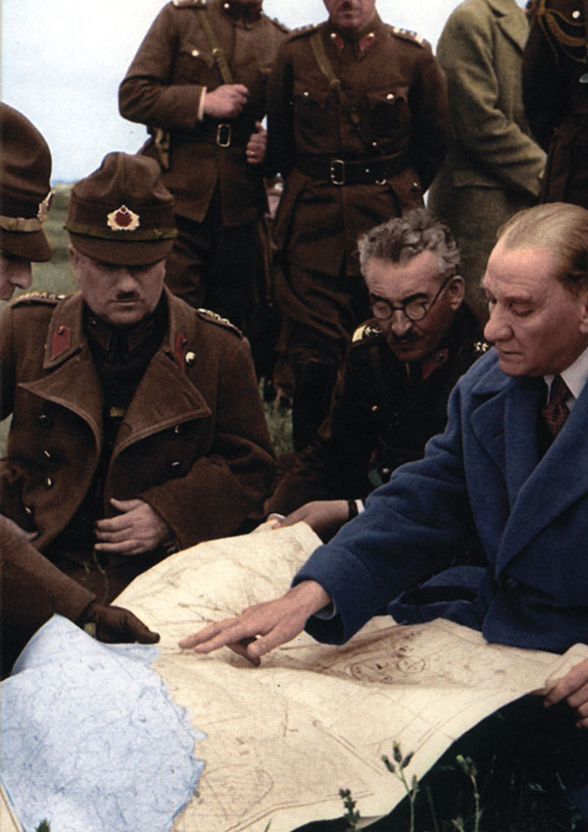
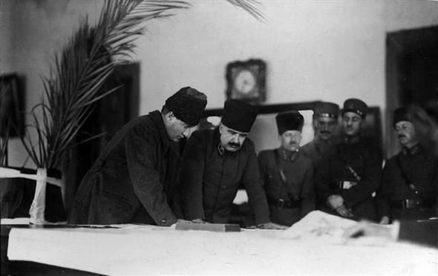
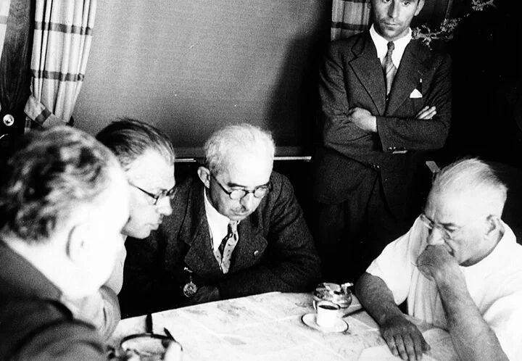
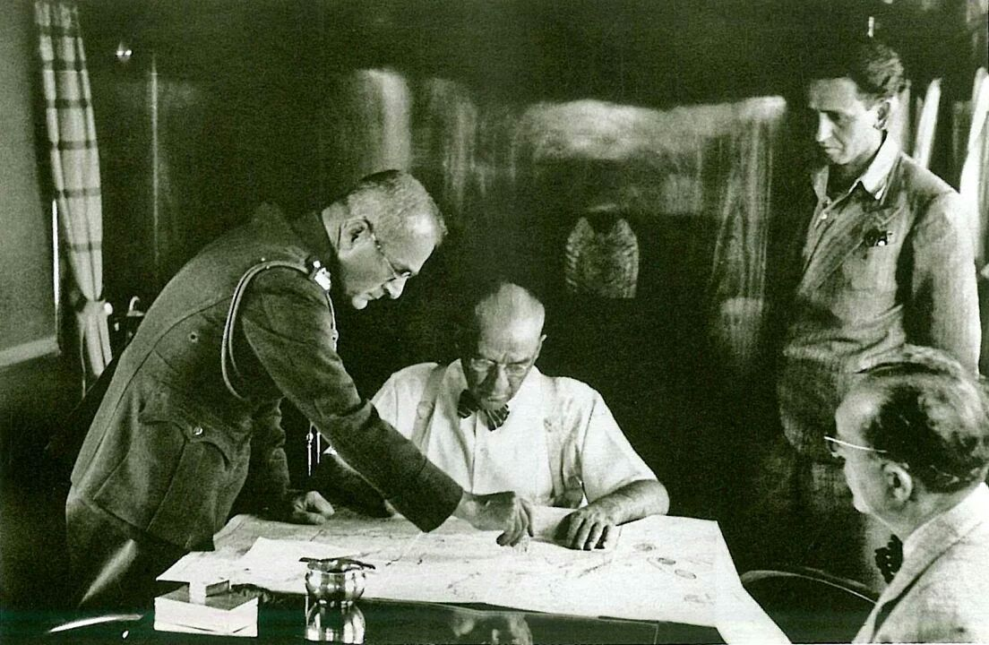

Slide 11
Bir çizimin harita kabul edilmesi için; # Kuşbakışı görünümü olmalı, # Belirli bir ölçek dahilinde küçültülmeli, # Düzleme aktarılması gerekmektedir.

Slide 12
KROKİ VE PLAN NEDİR?

Slide 13
Ölçeği olmayan ,kabataslak çizimlere kroki adı verilir.

Slide 14
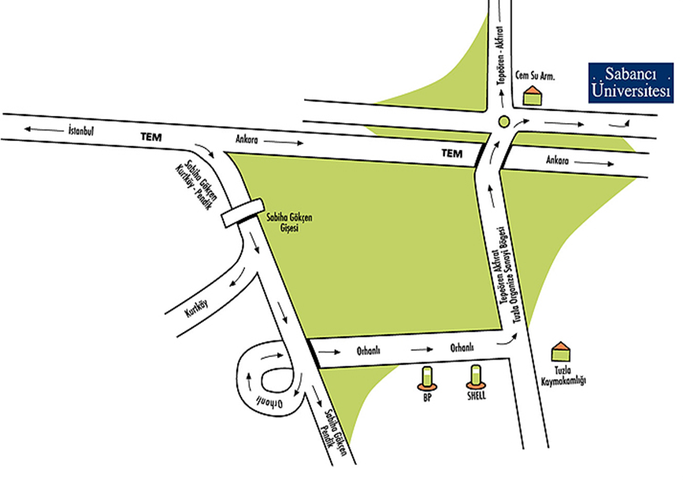
Kuş bakışı görünüm
Düzleme aktarma
Ölçek

Slide 15
Ölçeği 1 / 20.000’ den büyük olan ayrıntılı haritalara plan adı verilmektedir.

Slide 16
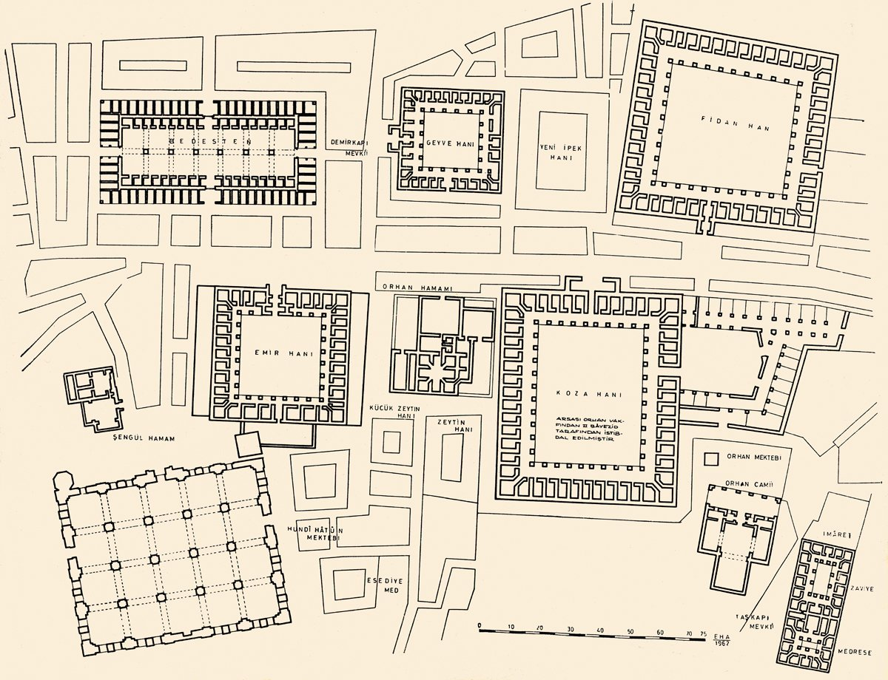
Bursa Hanlar Bölgesi Planı
TDV İslam Ansiklopedisi’nden alınmıştır.

Slide 17
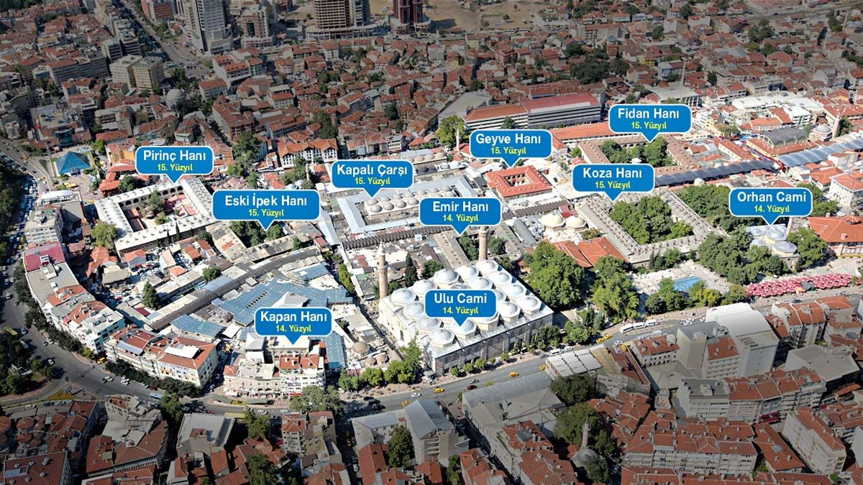

Slide 18
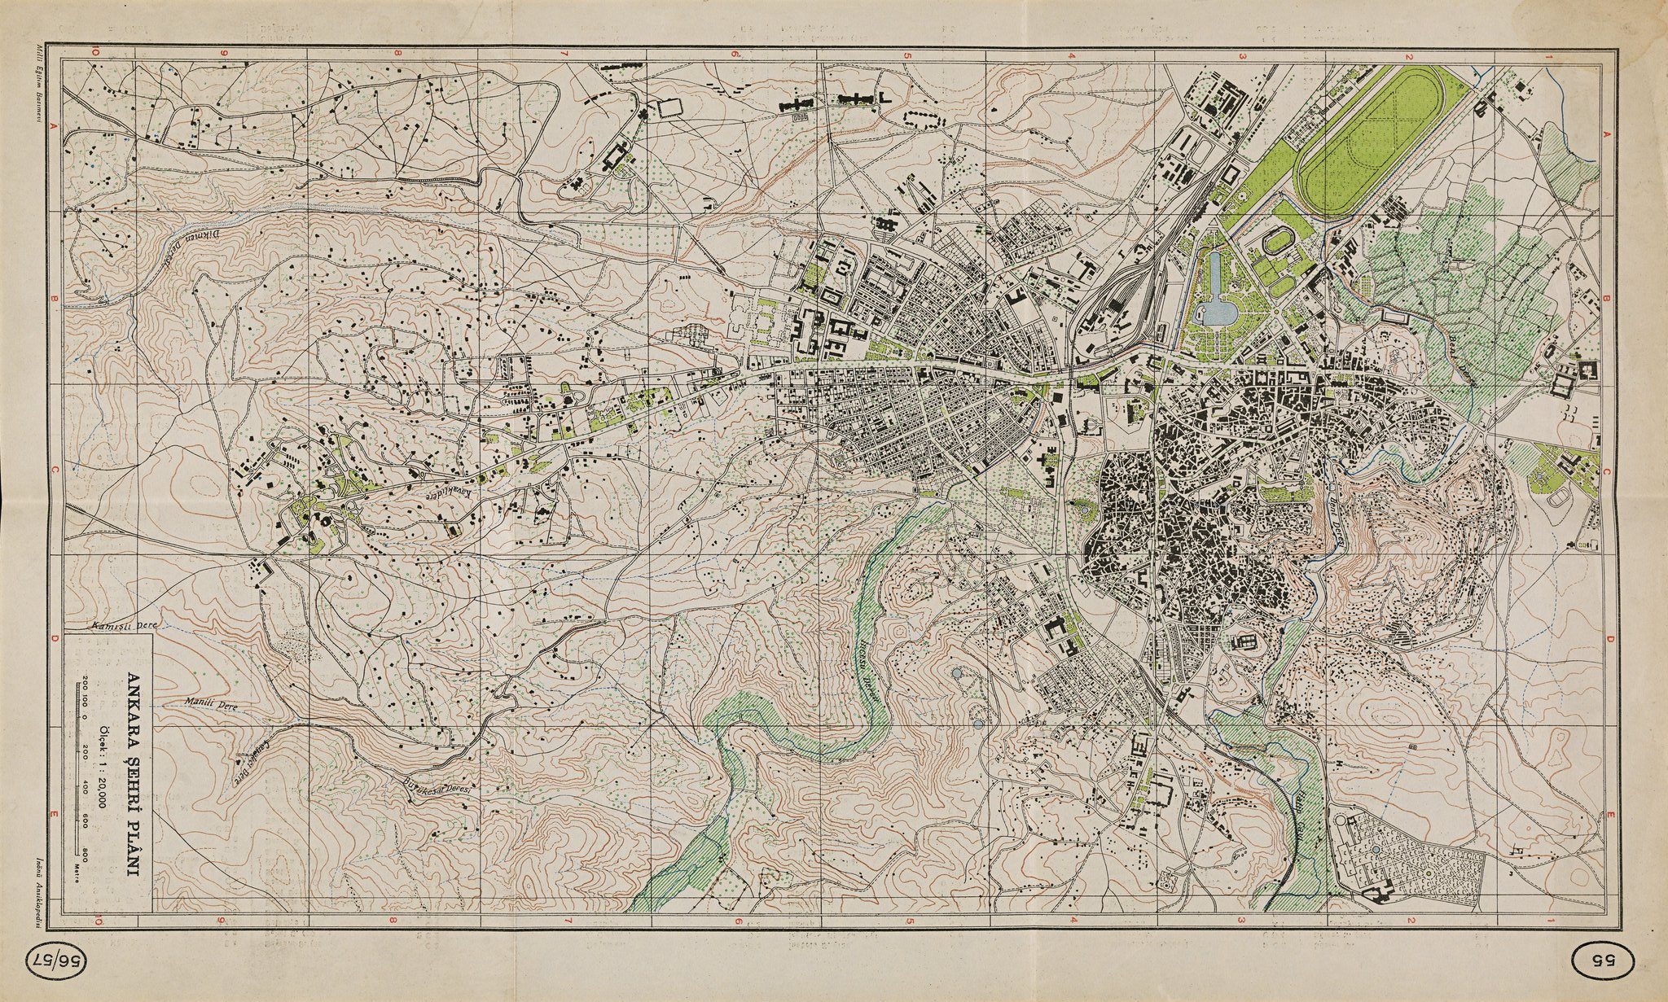
Ankara Şehir Planı (1940)
@cografyaegitimidernegi’nden alınmıştır.

Slide 19
HARİTACILIĞIN GELİŞİMİ NASILDIR?

Slide 20
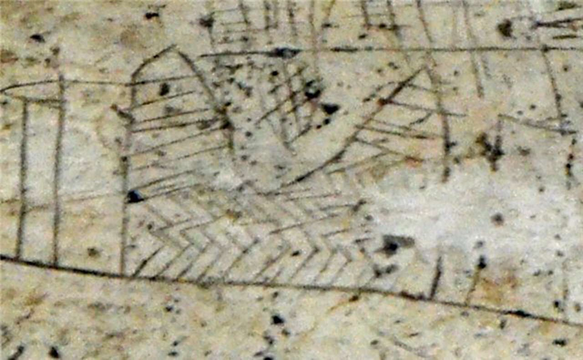
Dünyanın en eski haritası olarak kabul edilen bu çizim; Ukrayna’da Mezhyrich’te bir fildişi üzerine çizili olarak bulunmuş. (M.Ö.12.050)

Slide 21
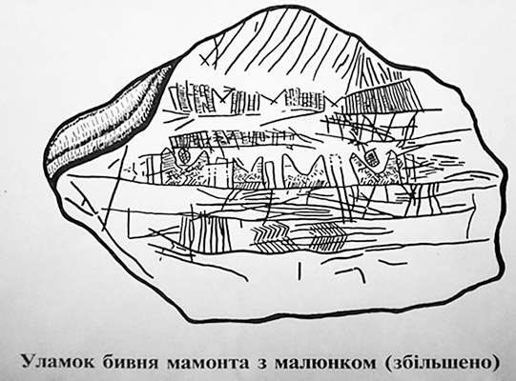
Dünyadaki en eski harita kabul edilin çizim bir köyü tasvir etmektedir.(MÖ.12.050)

Slide 22
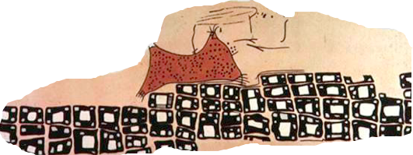
Çatalhöyük şehir planı ilk haritalardan kabul edilmekte.(MÖ.6200)

Slide 23
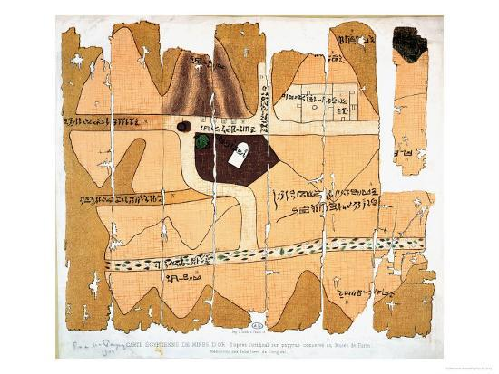
Papirüs üzerinde Nil Nehri Taşkın Alanları –Mısır (MÖ.1160)

Slide 24
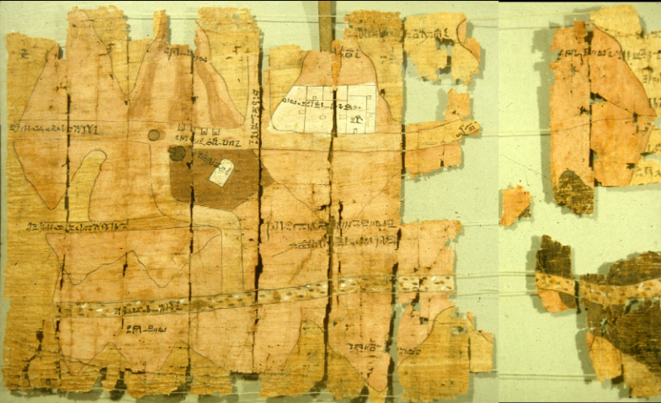
Papirüs üzerinde Nil Nehri Taşkın Alanları –Mısır (MÖ.1160)

Slide 25
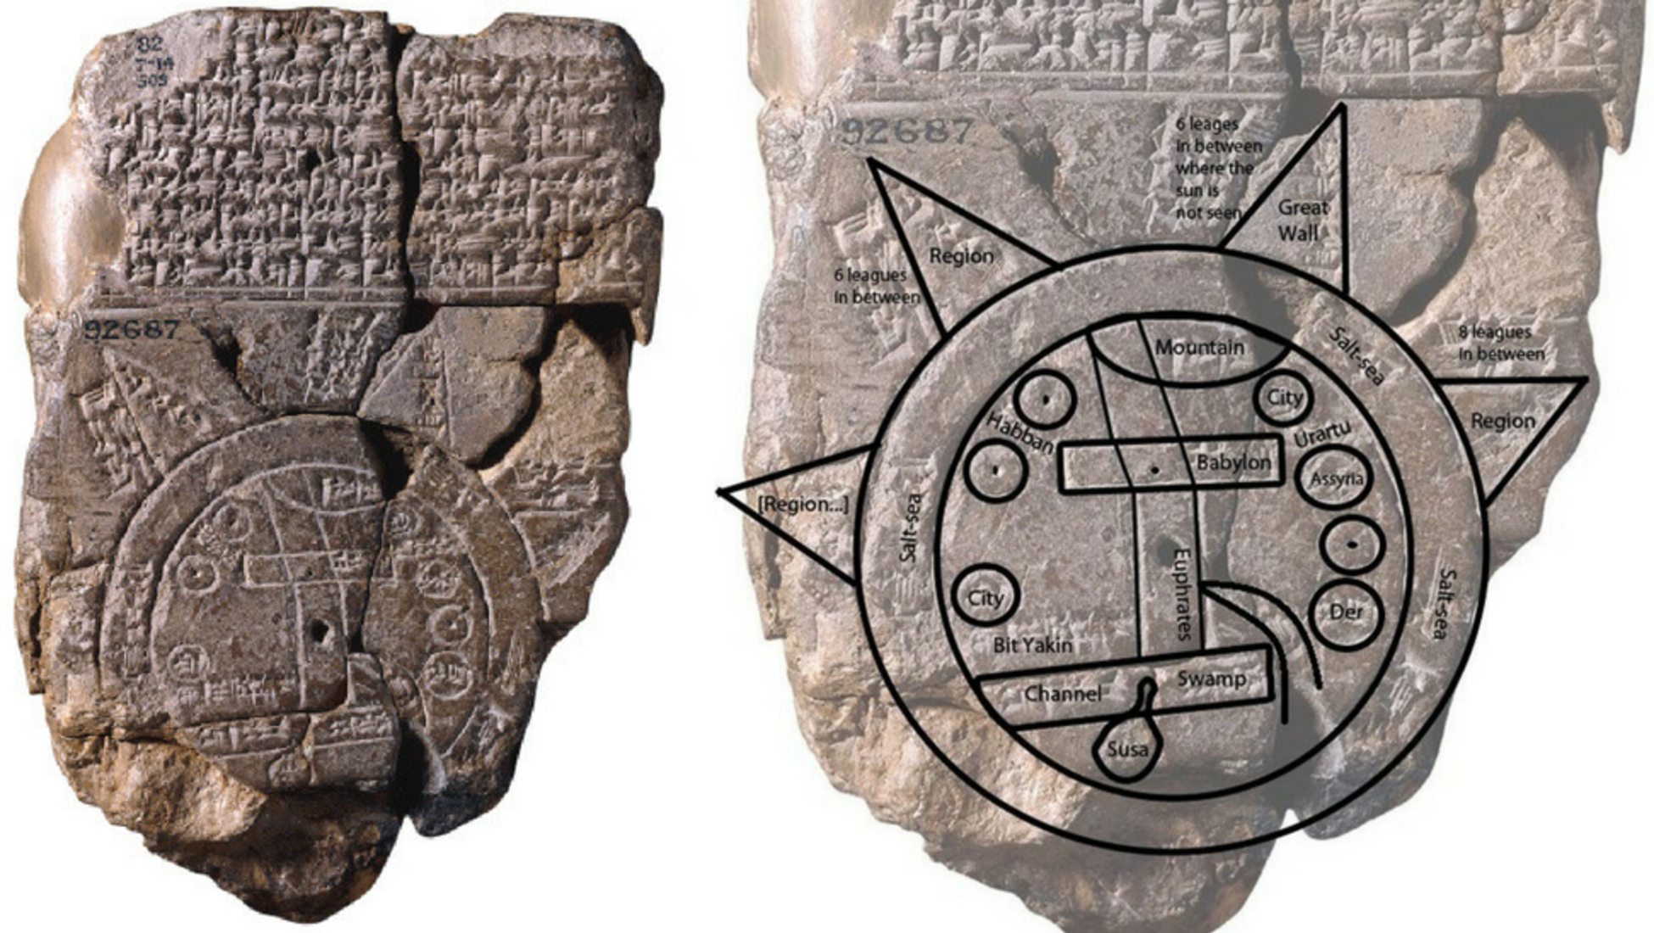
Babiller tarafından kil tablete işlenmiş,Kerkük çevresini gösteren çizimler (MÖ.600)

Slide 26
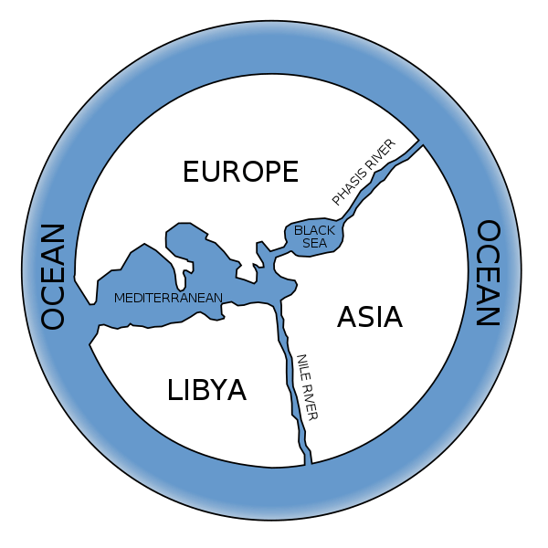
Aneksimendros tarafından çizilen 3 kıtayı gösteren harita

Slide 27
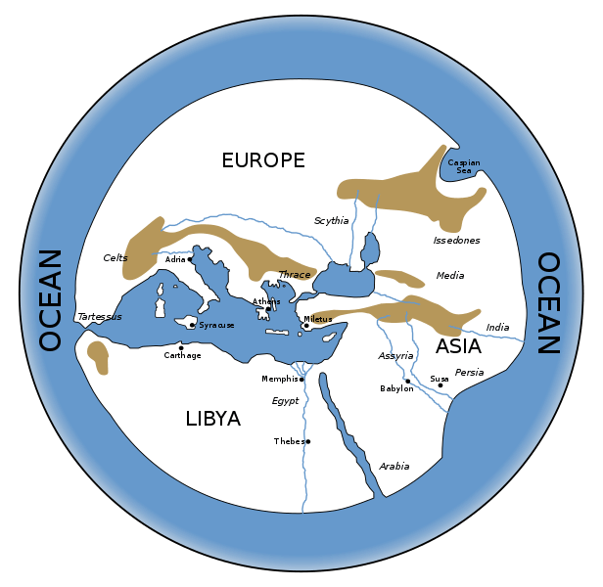
Miletli Hekatus tarafından geliştirilen harita

Slide 28
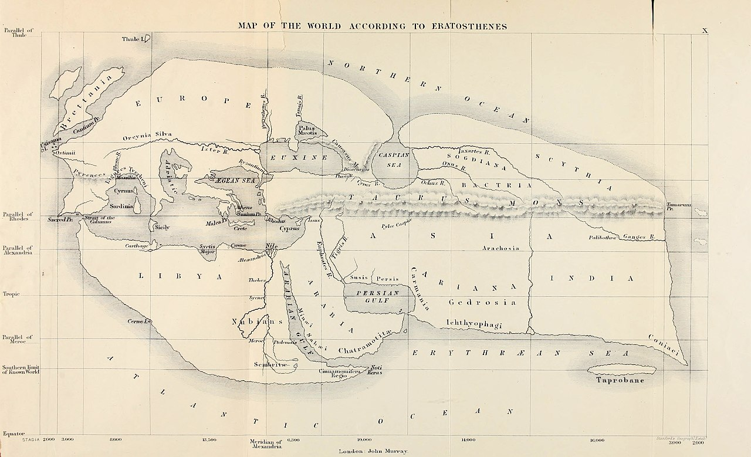
Eratosthenes’in Dünya Haritası

Slide 29
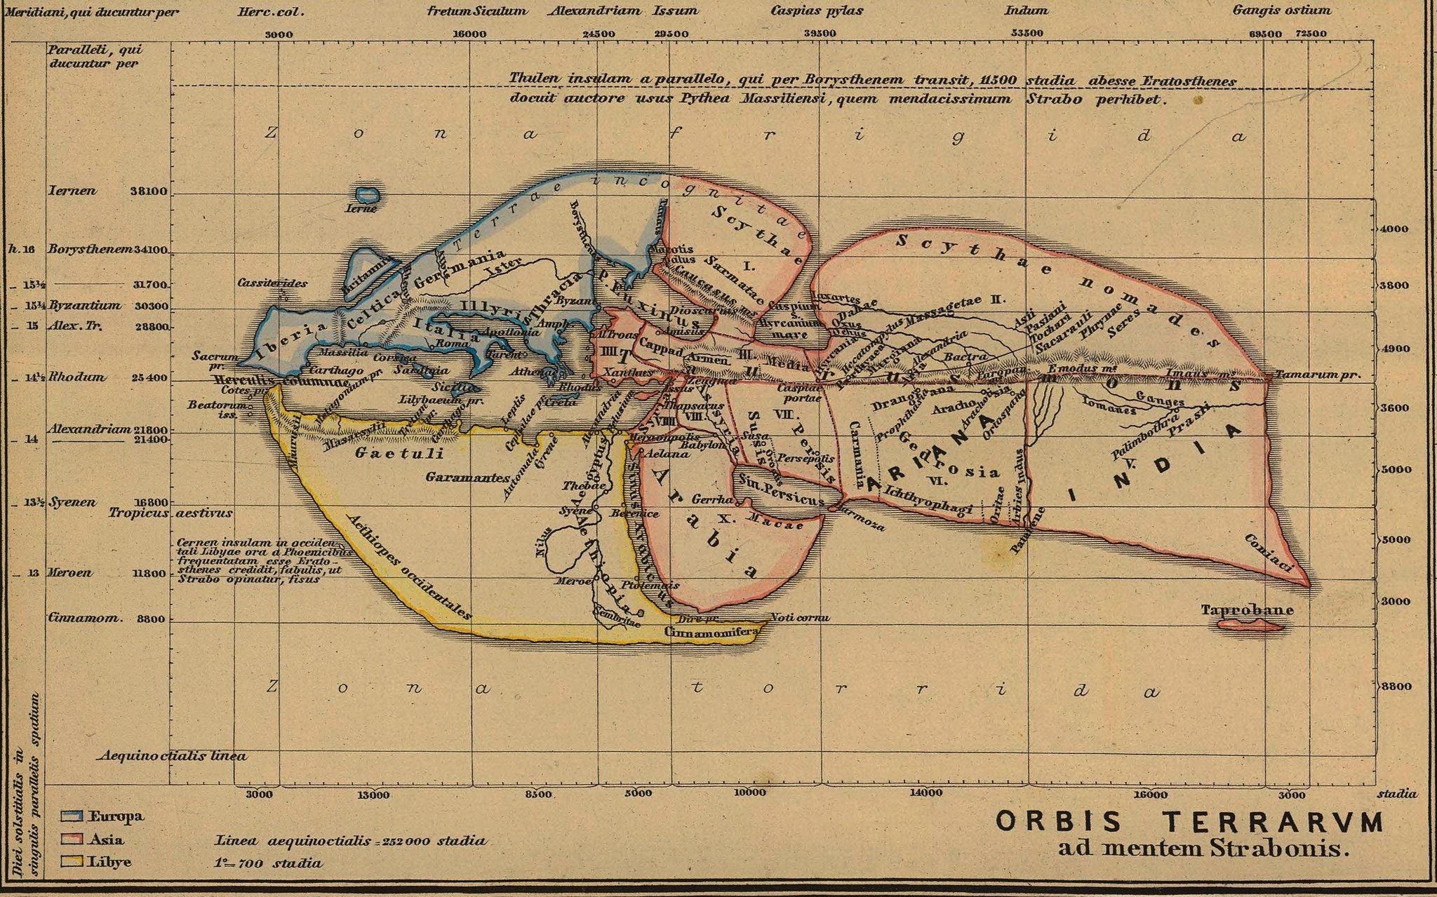
Strabon’un Dünya Haritası

Slide 30
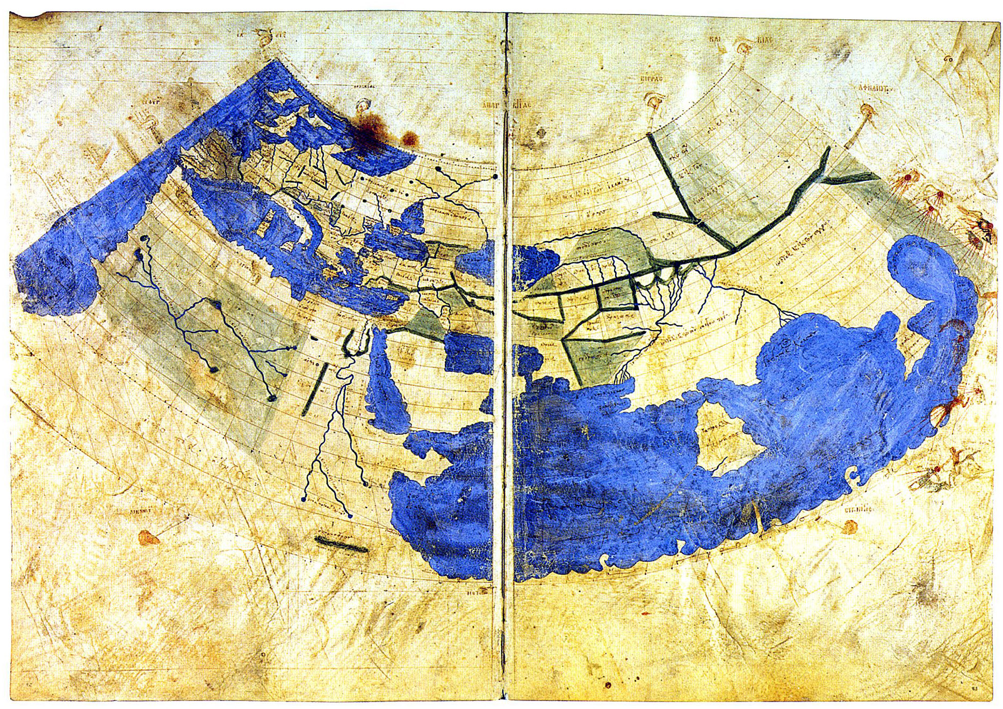
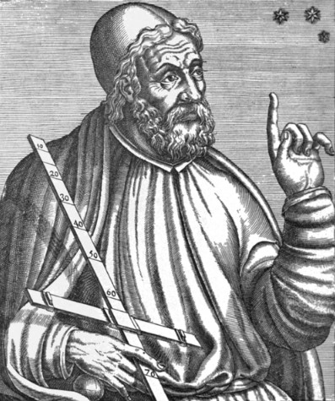
Batlamyus’un Dünya Haritası

Slide 31
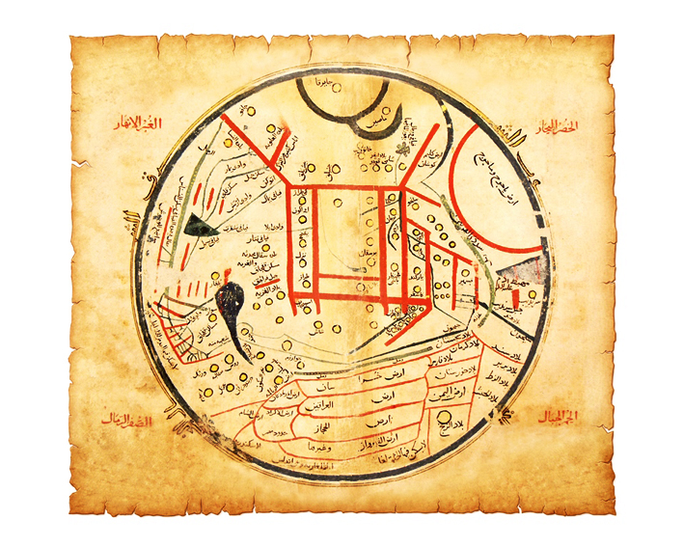
Türkler tarafından (Kaşgarlı Mahmut ) çizilen ilk harita

Slide 32
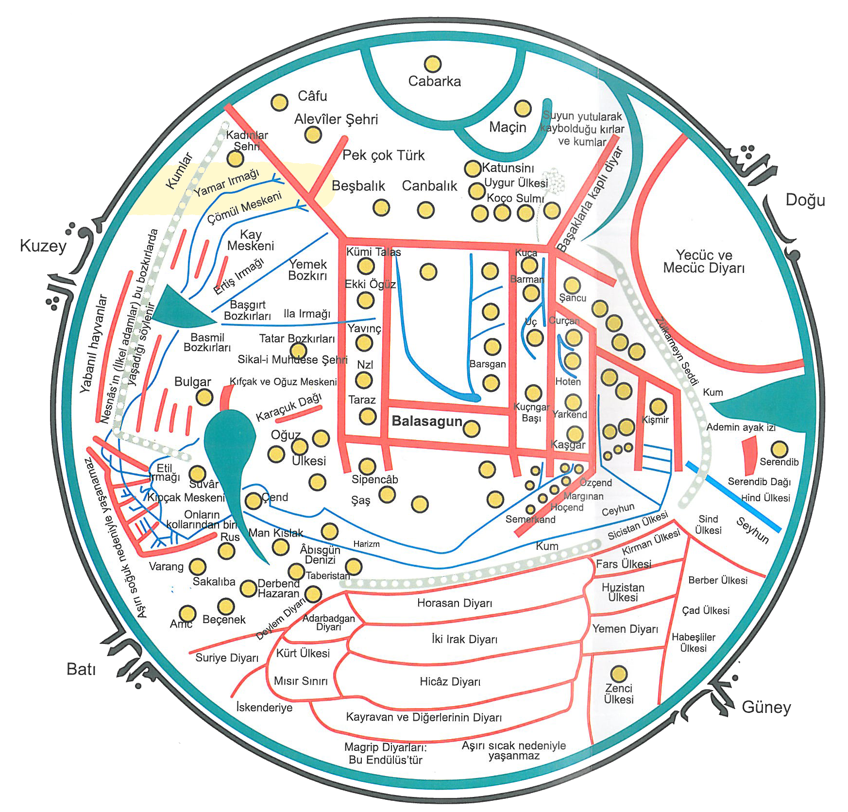
Türkler tarafından (Kaşgarlı Mahmut ) çizilen ilk harita

Slide 33
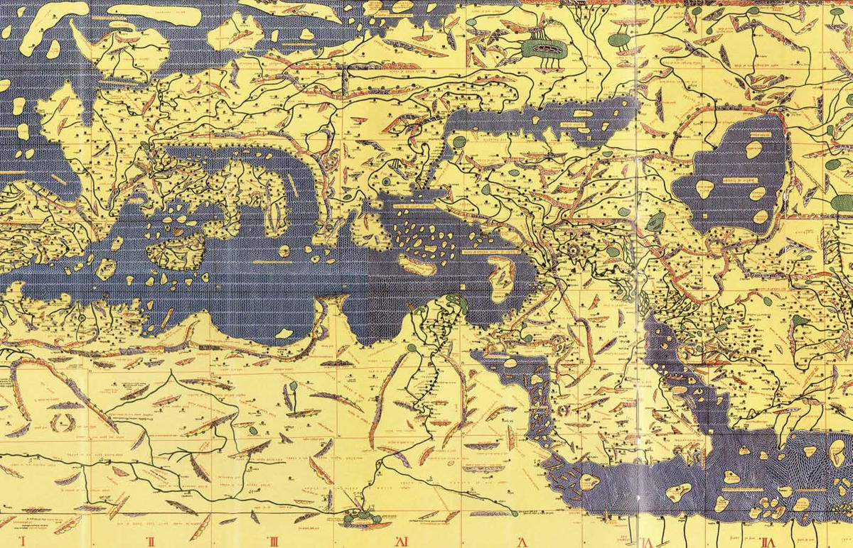
İdrisi 1154 yılında Uzak Diyarlara Hoş Seyahatler Kitabı (Roger’in Kitabı) adlı eserine bir de dünya haritası koymuştur. Bu harita 300 yıl boyunca dünyanın en doğru haritası olarak kabul edilmiştir.

Slide 34
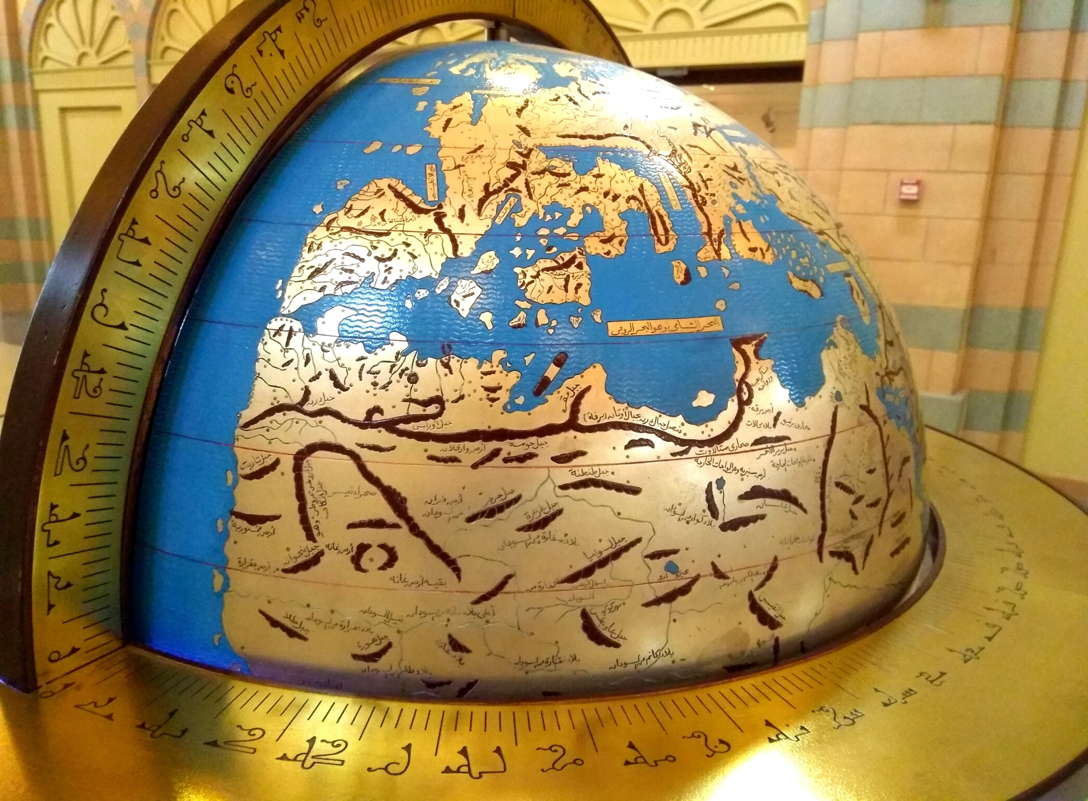
İdrisi’nin gümüşten yer küresi

Slide 35
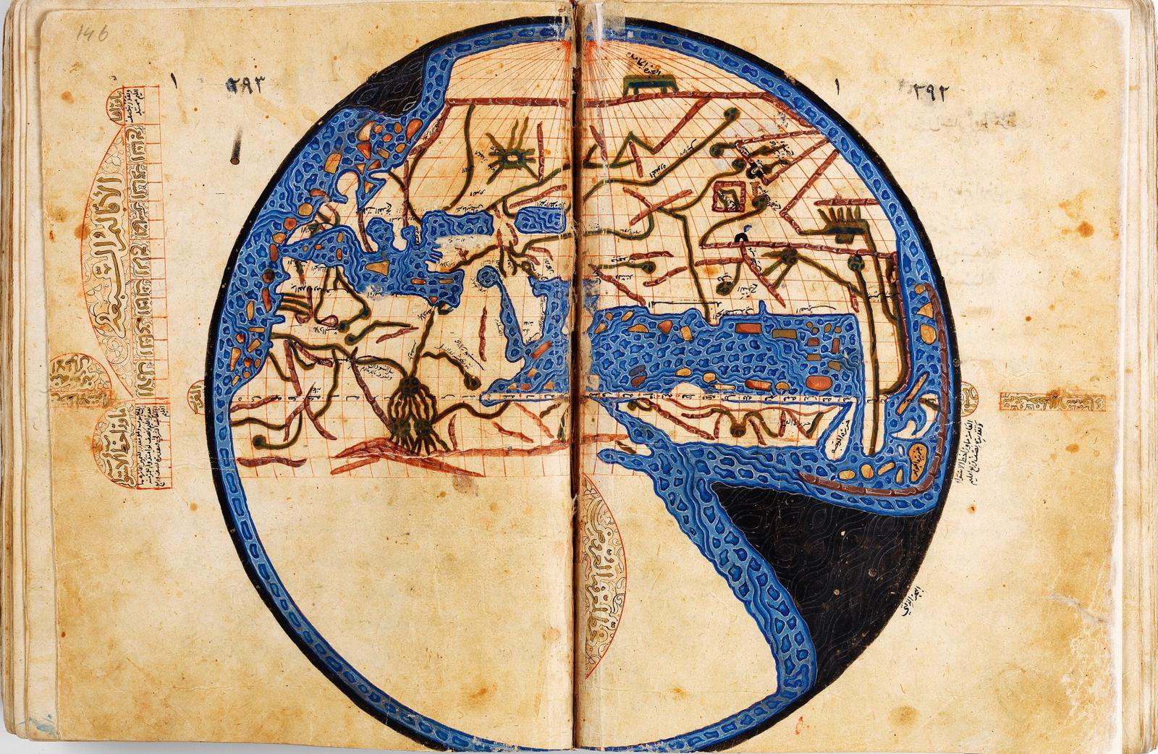
İdrisi tarafından çizilen küre şeklindeki Dünya Haritası

Slide 36
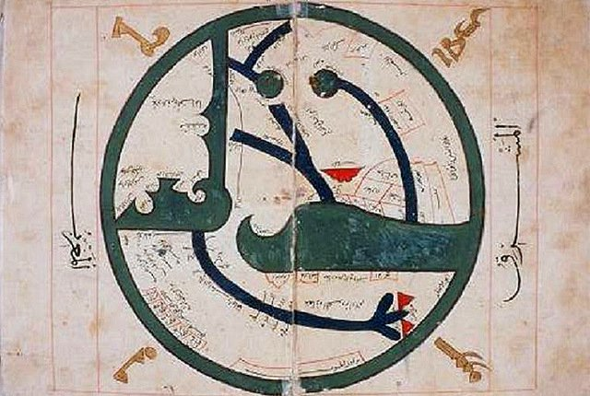
Belhli Ebu Zeyd’in Dünya Haritası (Haritacılık Okulu Kurucusu)

Slide 37
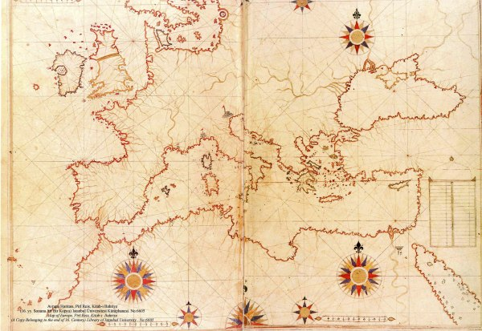
Piri Reis’in Akdeniz Haritası

Slide 38
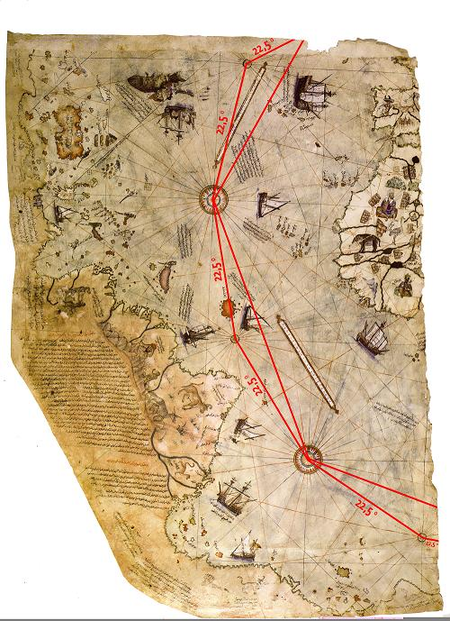
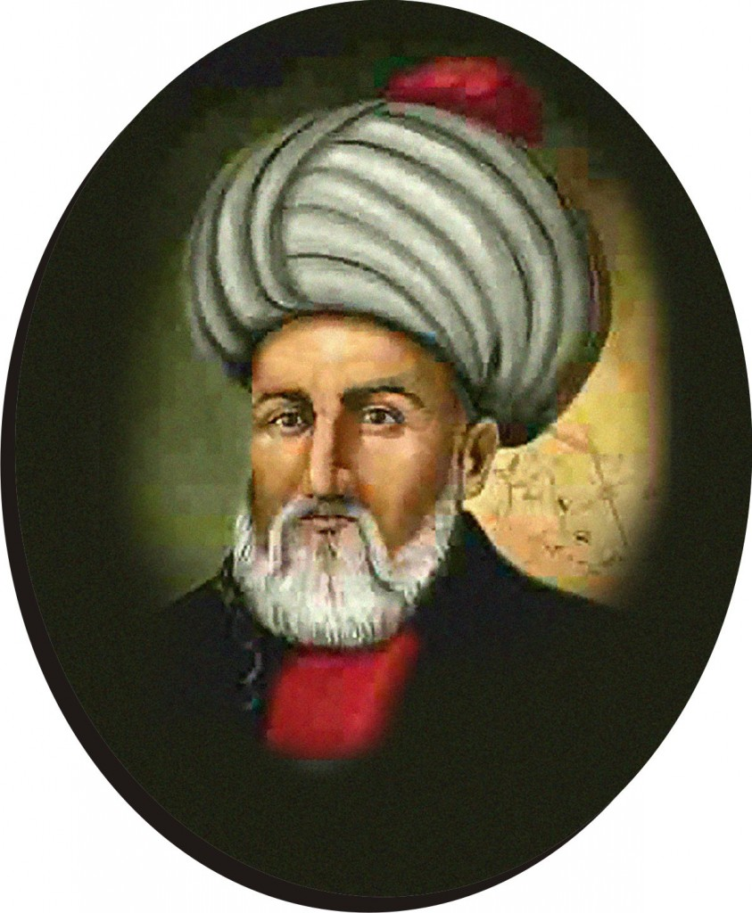
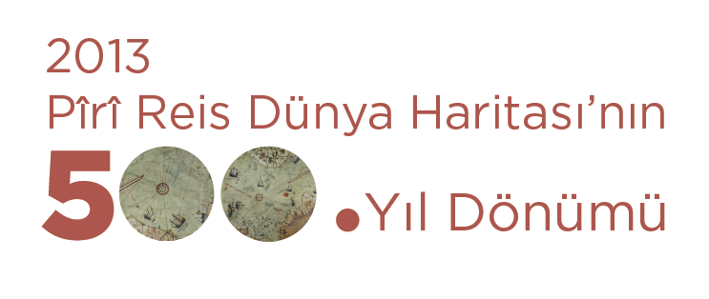

Slide 39
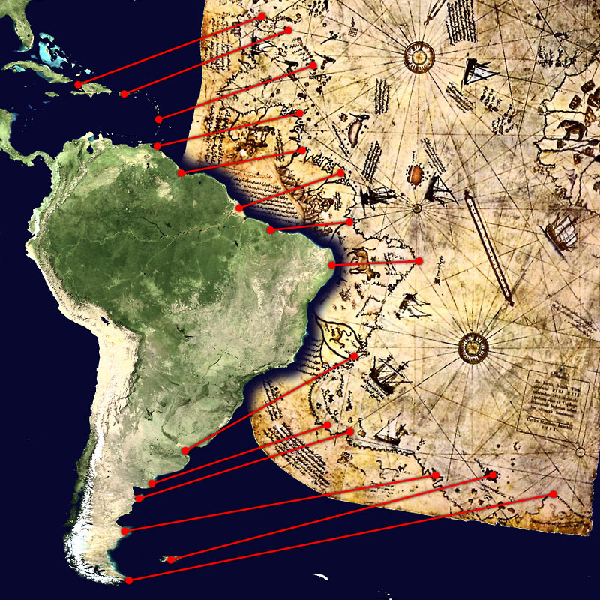
Piri Reis’in Dünya Haritası –Güney Amerika Kıyıları

Slide 40
PİRİ REİS DÜNYA HARİTASINI NASIL ÇİZDİ?

Slide 41
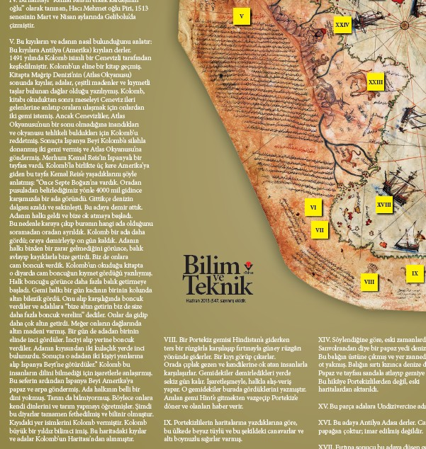

Slide 42
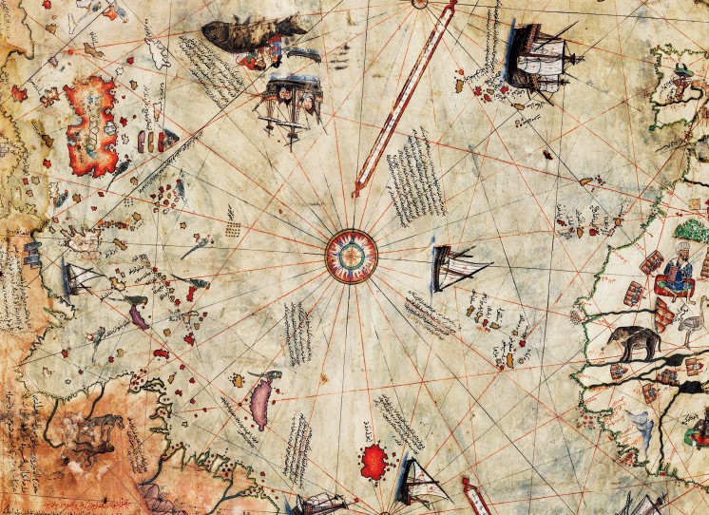

Slide 43
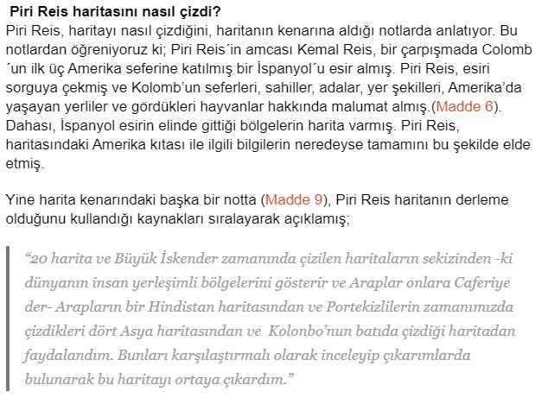

Slide 44
Piri Reis’in 1513 Dünya Haritasını incelemek ve anlattıklarını öğrenmek için https://bilimteknik.tubitak.gov.tr/sites/default/files/posterler/piri_reis.pdf adresindeki posteri pdf olarak indirebilirsiniz.

Slide 45
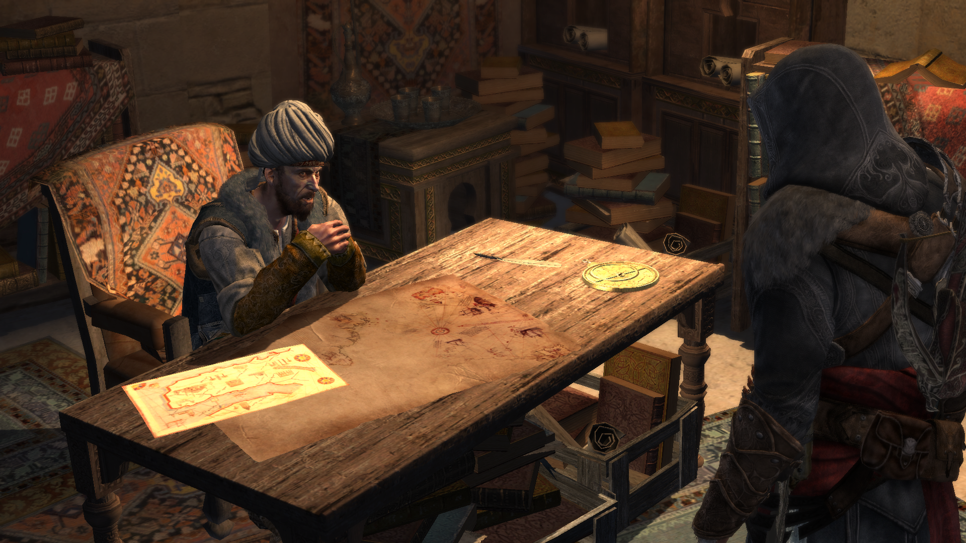
Bilgisayar oyunlarında Piri Reis

Slide 46
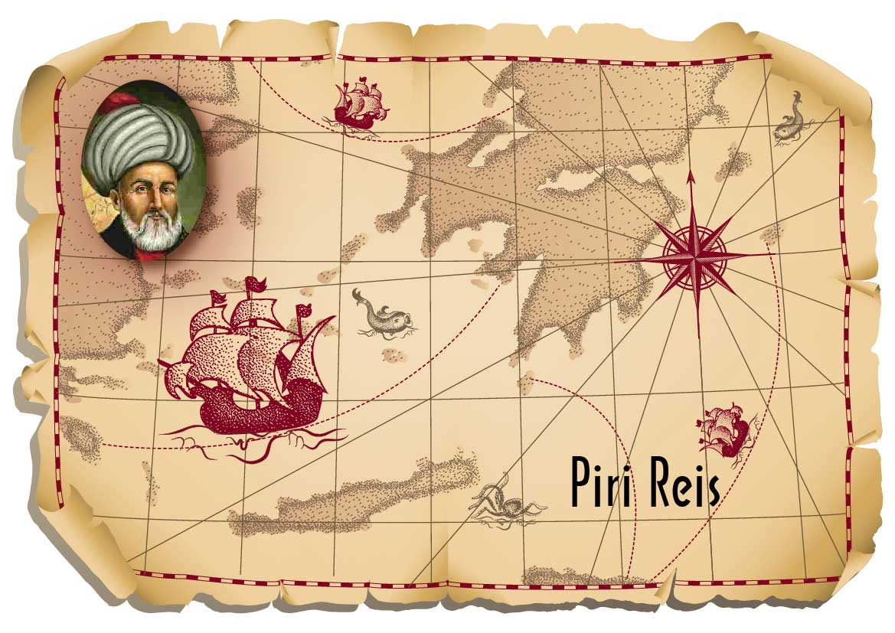
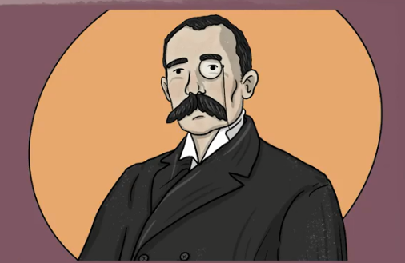
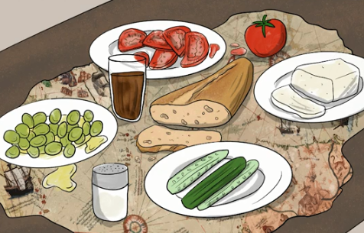
Piri Reis’in Dünya Haritasının günümüze kadar ulaşılabilen tek parçasını Topkapı Sarayı’nda devam eden tadilat çalışmaları kapsamında 1929 yılında Müzeler Müdürü Halil Ethem Bey tarafından tesadüfen bulunmuştur.

Slide 47
Müzede tadilat yapan işçilerin kahvaltı masasının altına serdikleri haritayı fark eden Halil Ethem Bey
5 parçadan oluştuğu düşünülen haritanın günümüze kadar gelen son parçasını çöpe atılmaktan son anda kurtarmıştır.

Slide 48
Halil Ethem Bey haritanın son parçasını Cuma günü bulmuştur. Haritanın kalan 4 parçasının nerede olduğu sorusunun yanıtı işçilerin hafta başından itibaren kahvaltı yapıp yapmadıklarında yatmaktadır. Pazartesiden Cumaya 4 gün vardır.
“SUNAY AKIN’ dan yararlanılmıştır.”

Slide 49
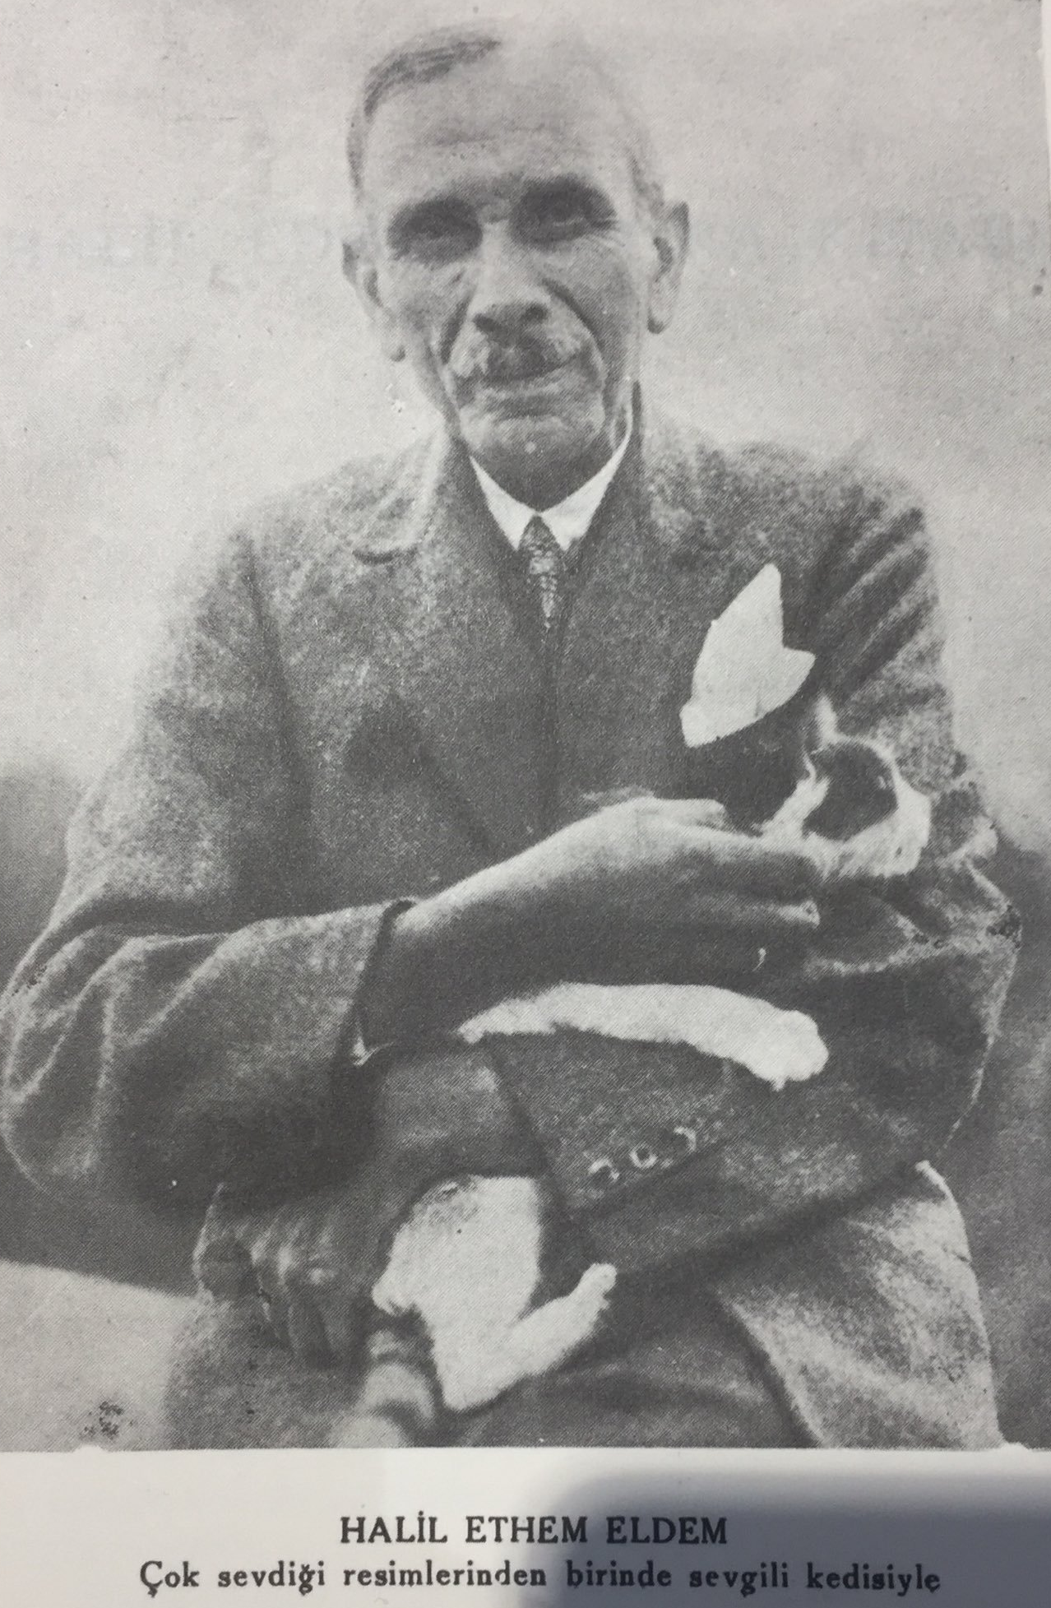
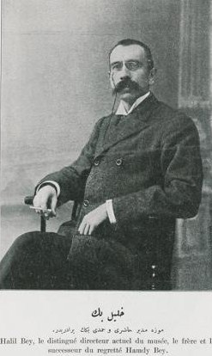
Halil Ethem Bey

Slide 50
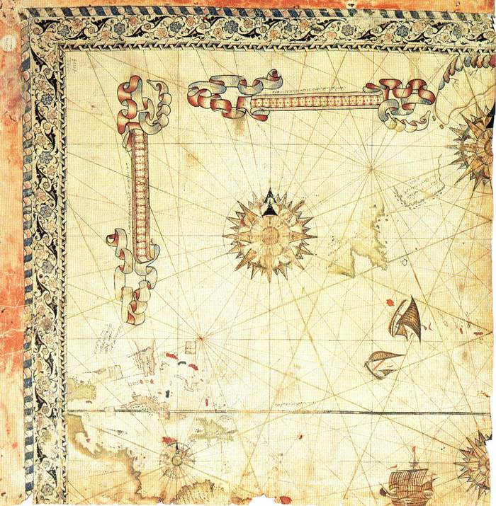
Piri Reis’in 1528 tarihli Dünya Haritası’nın Günümüze Ulaşan Parçası: Haritada Grönland,Florida,Kanada’nın Kuzeydoğusu gösterilmekte

Slide 51
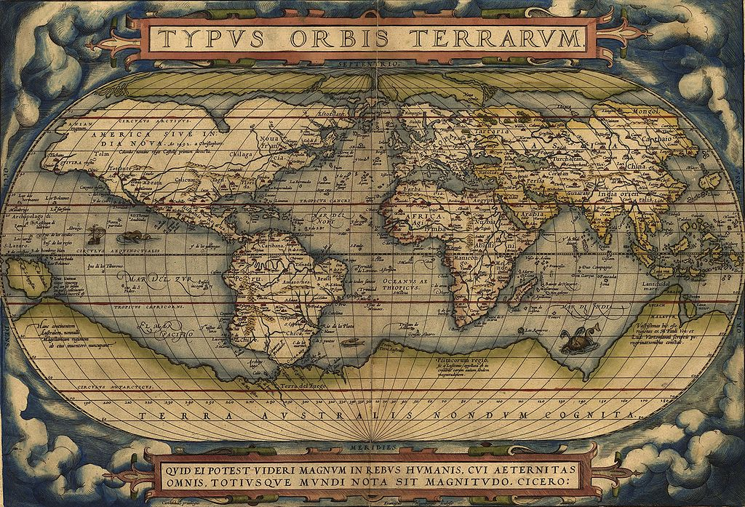
Abraham Ortelius tarafından hazırlanan ilk modern atlas 1570

Slide 52
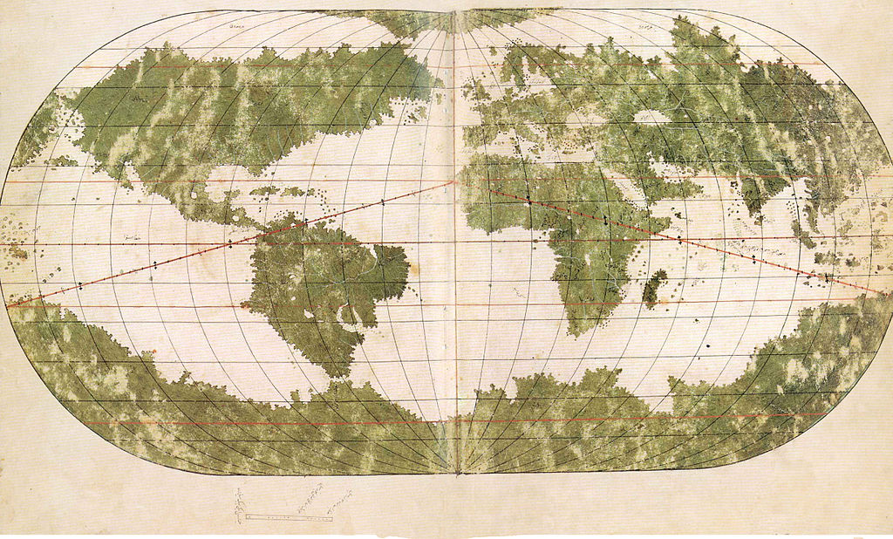
Ali Macar Reis’in Dünya Haritası -16.yy

Slide 53
Katip Çelebi’nin Dünya Haritası

Slide 54
Bilgisayar oyunlarında Piri Reis

Slide 55
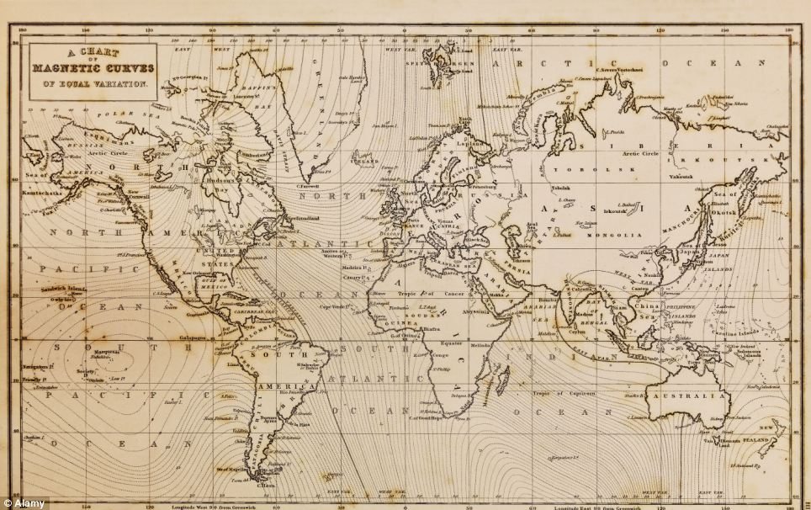
Çizim Yılı : 1844

Slide 56
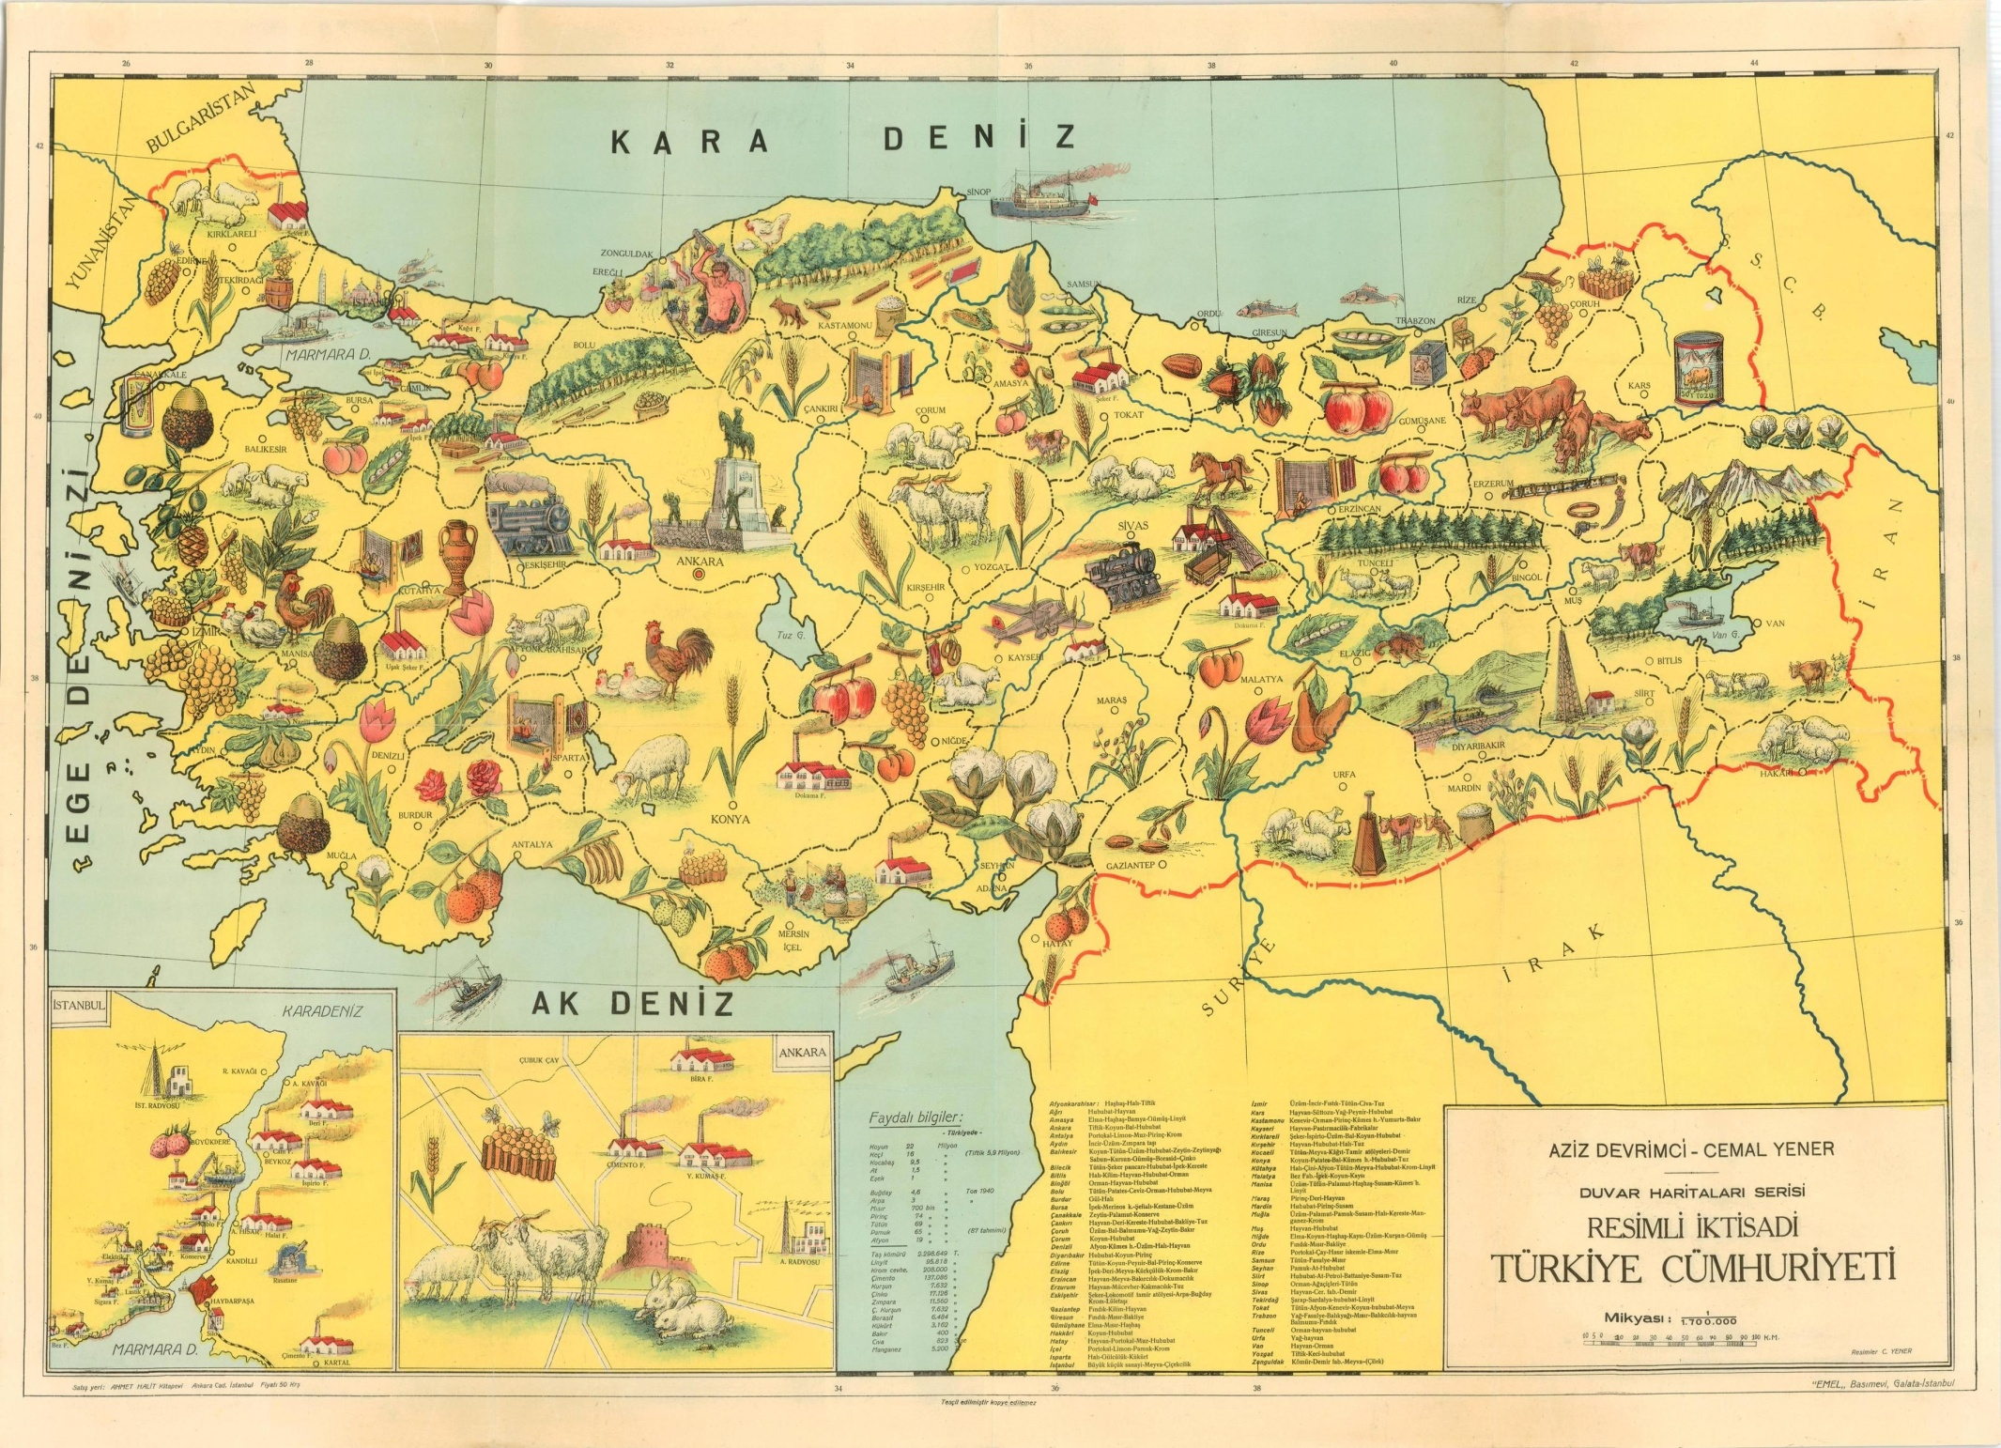
Çizim Yılı :1940

Slide 57
Gelişen teknoloji ile birlikte haritaların günlük yaşamımızdaki kullanım alanları gittikçe artmaktadır.

Slide 58
Günümüz:

Slide 59
HATASIZ HARİTA VAR MIDIR?

Slide 60
Dünya’nın geoit şeklinden dolayı , Dünya yüzeyindeki bir alanın düzlem üzerine gerçeğine yakın bir şekilde aktarılmasını mümkün değildir.

Slide 62
HATASIZ HARİTA OLMAZ

Slide 63
HARİTA HATALARININ NEDENLERİ NELERDİR?

Slide 64
-Dünyanın kendine has (küresel) şeklinin düzlem üzerine aktarılması, -Yeryüzü şekillerinin engebeli olması, -Ölçeklendirmenin yapılması,gerçek boyutların küçültülmesi.

Slide 66
Dünya’nın küresel şeklinden kaynaklanan hatalardan bazıları şunlardır: alanların değişmesi, uzunlukların değişmesi, açıların değişmesi (paralel ve meridyenlerin), şekillerin bozulması

Slide 70
Harita çizimlerinde meydana gelen hataları gösterebilmek için https://thetruesize.com sayfasından yararlanabilir,seçtiğiniz ülkenin harita üzerindeki konumunu değiştirerek (sürükleyerek) kutuplarda ya da ekvatorda nasıl göründüğüne dair fikir edinebilirsiniz.

Slide 71
Gerçekte: Grönland Yüzölçümü: 2.1 milyon km2, Güney Amerika: 17.8 milyon km2.

Slide 74
Görseller ;Sihirli Fasulyeler
Gerçekte: Grönland Yüzölçümü: 2.1 milyon km2, Güney Amerika: 17.8 milyon km2.

Slide 75
Gerçekte: Rusya Yüzölçümü : 17milyon km2, Afrika Yüzölçümü: 44.5milyon km2.

Slide 78
9.1.6 (2) SUNUMUNA GEÇİNİZ

